Slide 1
Vivo项目定期汇报
演讲人：徐宇航
2024年7月29日

Slide 2
HD/UHD
HD指2K尺寸的图像
UHD指4K，8K以上的巨大尺寸图像
img
img
2K
4K
2K指图像长边约有2K个像素
https://ieeexplore.ieee.org/document/9711004

Slide 3
idea的差异
HD领域
UHD领域
上一次汇报中提出的主要有三个idea：
1.变化尺寸的切分法
2.引入全局语义信息
3.按内容切分，并进行不同强度超分
idea1
idea3
idea2
但实际上，idea1更适合在HD领域进行，而idea3则更适合在UHD领域进行。idea2则作为一个不太复杂的trick，能和任意一个idea一起使用，但只能作为锦上添花。

Slide 4
idea1
104*104
96*96
需要分成四块计算，每块大小9216
104*64
只需要分成两块计算，每块大小6650
idea1用于减少过度重叠的部分，但如果图像过大，分块数量就会更多，过度重叠的部分就会相对较少，那么此idea的效果就会下降。同时考虑到HD才是更为主流的领域，在HD超分领域进行研究似乎更合适。

Slide 5



idea3
而idea3则在更大尺寸图像上有更好的表现，因为图像所含的内容更多，各个区域的物体也更容易不同。所以更适合在UHD领域上进行。
此外，简单的方块分割，然后每个部分进行不同强度SR的方法似乎已经存在，因此，使用更多样的切块尺寸也能对此方案有所提升（即idea1内容）

Slide 6
计划
HD领域
UHD领域
idea1
idea3
将之前的idea分为两份递进的工作来实现。
idea2
idea1
idea2
工作1
工作2
在常见的HD领域，利用更为多种的切分大小，以及引入全局语义信息，来对现有切分方案进行优化。得到一种可以适配多种超分基础模型的切分方案。
在独特的UHD领域，尝试通过分块进行不同的尺度超分，利用并进一步特化工作1中的结论，得到UHD图像适用的独特切分方案。

Slide 7
背景
扩散模型的训练成本很高，而且需要大量的图像。
使用固定尺寸数据集（更易获得，更好训练）
输入尺寸被限制，出现OOD问题（包括生成模型，SR模型）
切分法可以解决SR模型的OOD问题
进一步可以通过组合式方案解决生成模型的OOD问题
结论：切分是一个应用广泛且重要的diffusion部件

Slide 8
相关工作
目前广泛使用
基础切分方案
USDR
StableSR
ASD
解决OOD问题
解决边界问题
并行切分法
随机重叠法

Slide 9
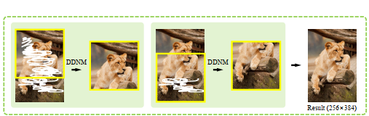
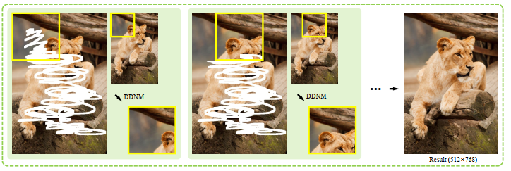
不足
即便已经有许多工作尝试对切分方案进行优化，但所有工作都默认般地使用固定大小的正方形块来进行切分。这使得切分的选择十分笨重，有时会出现过度超分的情况。
且，虽然USDR中提出了引入全局信息的方案，但过于复杂，因此后续的方案都放弃了这一显然对超分质量有帮助的信息。

Slide 10
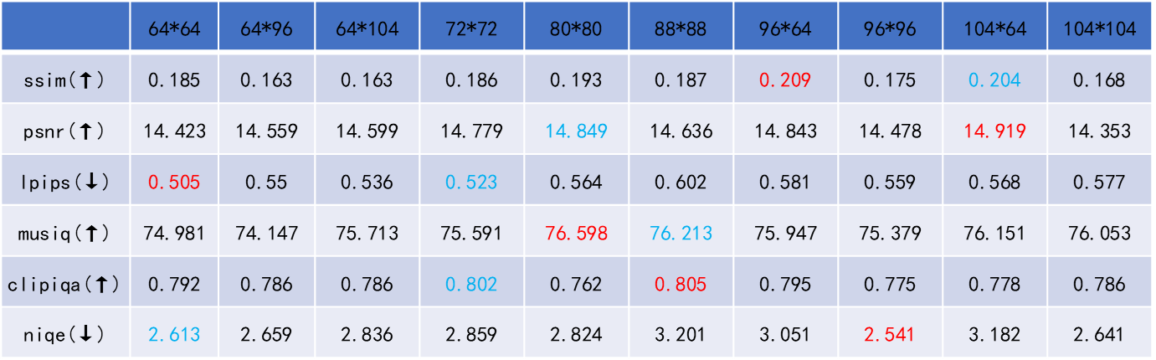
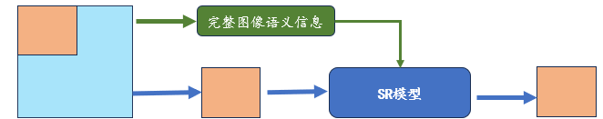
实现
而本文，通过一系列观察及分析得到，实际上扩散模型所适应的尺寸并非一个固定的正方形，并通过实验论证了其相近的几个尺寸也有较好的效果。
以此，本文推出了一种更为高效的切分方案，用于提升推理的速度。
104*64
并尝试通过语义信息的方式引入全局信息来提升质量。

Slide 11
贡献
进一步探索了切分的重叠尺寸等基础特性，并首次提出了模型限定尺寸的模糊性，通过实验找出了效果较为稳定的尺寸范围，对未来扩散模型的研究和使用有较为明显的指导作用。
提出了一种通过更优化切分方案来减少过度重叠，提升模型速度，并通过语义信息来引入全局变量的通用超分方案，可以帮助现有及未来的超分模型更快更好地处理HD图像。
通过一系列严谨的实验（n个数据集，n个评估指标）对以上理论做出了证明。

Slide 12
实验
实验一
重叠像素与图像质量之间的关系
实验二
切分尺寸与图像质量之间的关系
用于得到合适的重叠范围
用于得到合适的切分尺寸
实验三
不同方案使用本文切分法与其他切分法的参数对比
用于证明本文方案的整体有效性
实验四
是否引入全局信息的消融实验
实验五
切分方案在不同尺寸下的速度对比（绘制图像）

Slide 13
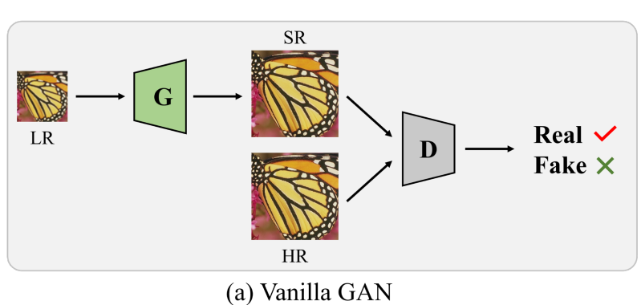
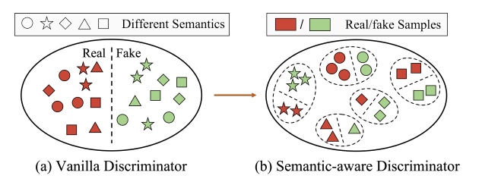
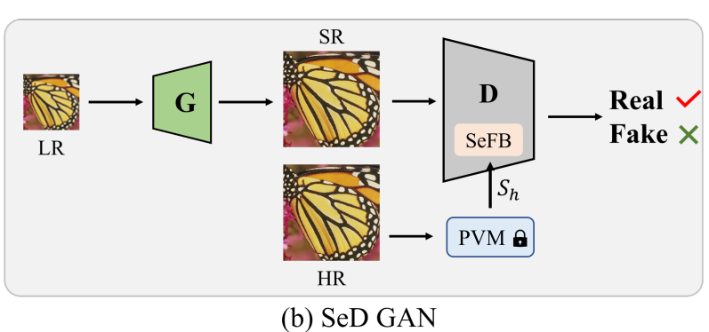
SeD
本文的方案是在GAN模型SR中，向判别器D加入了额外的语义信息，实际上即，缩小了判别器对比的范围，以此来提高判别器的能力，从而进一步提升生成器G的效果。
arxiv.org/pdf/2402.19387

Slide 14
训练时注入语义信息
考虑到我们项目中的蒸馏方案也有许多使用GAN流程的，同时也在生成时有语义信息的引入，所以也可以考虑将语义信息引入到判别器中。
好处在于：
1.避免了低分辨率的图像可能会造成语义信息的错误，因为训练时的语义信息都是来自高分辨率图像，因此不容易出错。
2.节约了预测时提取语义信息的额外开销。由于语义信息只在训练时使用，因此不需要额外的语义组件以及提取过程，节约了运算端的空间和时间。

Slide 15
Thanks
&
Questions？

